Slide 1
Характерные химические свойства оснований и амфотерных гидроксидов
17/02/2023

Slide 2
Задание 6 задание повышенного уровня сложности
Характерные химические свойства простых веществ-металлов: щелочных, щелочноземельных, алюминия; переходных металлов: меди, цинка, хрома, железа. Характерные химические свойства простых веществ-неметаллов: водорода, галогенов, кислорода, серы, азота, фосфора, углерода, кремния. Характерные химические свойства оксидов: оснóвных, амфотерных, кислотных. Характерные химические свойства оснований и амфотерных гидроксидов. Характерные химические свойства кислот. Характерные химические свойства солей: средних, кислых, оснóвных; комплексных (на примере соединений алюминия и цинка). Электролитическая диссоциация электролитов в водных растворах. Сильные и слабые электролиты. Реакции ионного обмен.

Slide 3
Задание 7, 8 задания повышенного уровня сложности
Классификация неорганических веществ. Номенклатура неорганических веществ(тривиальная и международная). Характерные химические свойства неорганических веществ:– простых веществ – металлов: щелочных,щёлочноземельных, магния, алюминия,переходных металлов (меди, цинка,хрома, железа);– простых веществ – неметаллов: водорода, галогенов, кислорода, серы, азота,фосфора, углерода, кремния;– оксидов: оснóвных, амфотерных, кислотных; – оснований и амфотерных гидроксидов;– кислот;– солей: средних, кислых, оснóвных; комплексных (на примере гидроксосоединений алюминия и цинка).

Slide 4
Гидроксиды – это продукты прямого или косвенного соединения оксидов с водой
Гидроксиды
Основания
Амфотерные гидроксиды
Кислородсодержащие кислоты

Slide 7
Химические свойства щелочей
КОН = К⁺ + OH⁻

Slide 8
Химические свойства щелочей
Взаимодействие с кислотными оксидами:
а) избыток щелочи:
P₂O₅ + 6KOH (изб.) → 2K₃PO₄ + 3H₂O
SO₂ + Ca(OH)₂ (изб.) → CaSO₃ + H₂O
б) избыток кислотного оксида:
2SO₂ (изб.) + Ca(OH)₂ → Ca(HSO₃)₂
2CO₂ (изб.) + Ba(OH)₂ → Ba(HCO₃)₂

Slide 9
Химические свойства щелочей
Взаимодействие с кислотами:
2KOH + H₂S → K₂S + 2H₂O
KOH + H₂SO₄ (изб.) → KHSO₄ + H₂O
Взаимодействие с солями:
а) со средними солями:
CuCl2 + Ca(OH)2 → CaCl2 + Cu(OH)2
NH4Cl + KOH → NH3 + H2O + KCl
Условия:
1. соль должна быть растворима
2. в продуктах – газ, осадок или слабый электролит (вода)

Slide 10
Химические свойства щелочей
б) с кислыми солями:
KHCO3 + KOH → K2CO3 + H2O
в) с солями амфотерных металлов:
AlCl3 (изб.) + 3NaOH → Al(OH)3 + 3NaCl
AlCl3 + 4NaOH (изб.) → Na[Al(OH)4] + 3NaCl
При взаимодействии солей Al и Zn c растворами щелочей происходит сначала выпадение осадка, а потом дальнейшее его растворение
при добавлении избытка щелочи.

Slide 11
Химические свойства щелочей
Взаимодействие с амфотерными оксидами:
При сплавлении
Al₂O₃ + 2KOH → 2KAlO2 + H2O
Cr2O3 + 2NaOH → 2NaCrO2 + H2O
В растворе
ZnO + 2NaOH + H2O → Na2[Zn(OH)4]
Al2O3 + 2KOH + 3H2O → 2K[Al(OH)4]

Slide 12
Химические свойства щелочей
Взаимодействие с амфотерными гидроксидами
В расплаве:
Al(OH)3 + 2KOH → KAlO2 + 2H2O
В растворе:
Zn(OH)2 + 2NaOH → Na2[Zn(OH)4]

Slide 13
Химические свойства щелочей
Взаимодействие с металлами:
2Al + 2NaOH + 6H2O → 2Na[Al(OH)4] + 3H2
Zn + 2KOH + 2H2O → K2[Zn(OH)4] + H2
Be + 2LiOH + 2H2O → Li2[Be(OH)4] + H2

Slide 14
Химические свойства щелочей
Взаимодействие с неметаллами:
а) с галогенами:
Cl2 + 2NaOH → NaCl + NaClO + H2O (на холоде)
3Cl2 + 6NaOH → 5NaCl + NaClO3 + 3H2O
Br2 + 2KOH → KBr + KBrO + H2O (на холоде)
3Br2 + 6KOH → 5KBr + KBrO3 + 3H2O
3I2 + 6LiOH → 5LiI + LiIO3 + 3H2O
б) с серой: 3S + 6NaOH → Na2SO3 + 2Na2S + 3H2O
в) с фосфором: 4P + 3KOH + 3H2O → 3KH2PO2 + PH3
г) с кремнием: Si + 2KOH + H2O → K2SiO3 + 2H2

Slide 18
Взаимодействие с кислотными оксидами
При нагревании
2Al(OH)₃ + 3SO₃ → Al₂(SO4)₃ + 3H₂O
Be(OH)₂ + N₂O₅ →Be(NO₃)₂ + H₂O

Slide 19
Взаимодействие с кислотами
Кроме H₂SiO₃
Zn(OH)₂ + 2HCl = ZnCI₂ + 2H₂O
2Fe(OH)₃ + 3H₂SO₄ =Fe₂(SO4)₃ + 6H₂O

Slide 20
Взаимодействие с основными оксидами
! Только оксиды ЩМ и ЩЗМ
При сплавлении
2Al(OH)3 + Na2O → 2NaAlO2 + 3H2O
Zn(OH)2 + CaO →CaZnO2 +H2O

Slide 21
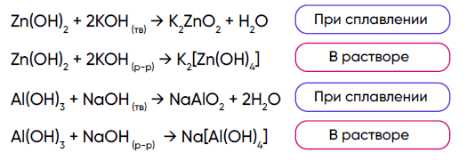
Взаимодействие со щелочами
Fe(OH)3 + KOH → KFeO2 + 2H2O
Be(OH)2 + 2NaOH → Na2[Be(OH)4]

Slide 22
Взаимодействие с карбонатами
При сплавлении
Na₂CO₃ + Zn(OH)₂ → Na₂ZnO2 + CO₂ + H₂O
K₂CO₃ + 2Fe(OH)₃ → 2KFeO₂ + CO₂ + 3H₂O

Slide 23
Разложение при нагревании
2Fe(OH)3 → Fe2O3 + 3H2O
Zn(OH)2 → ZnO + H2O

Slide 24
Специфические свойства
2Cr(OH)3 + 3H2O2 + 4NaOH → 2Na2CrO4 + 8H2O
2Fe(OH)3 + 3Br2 + 10KOH → 2K2FeO4 + 6KBr + 8H2O

Slide 25
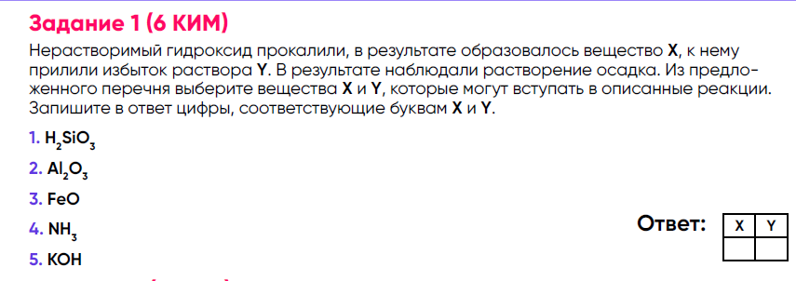

Slide 26
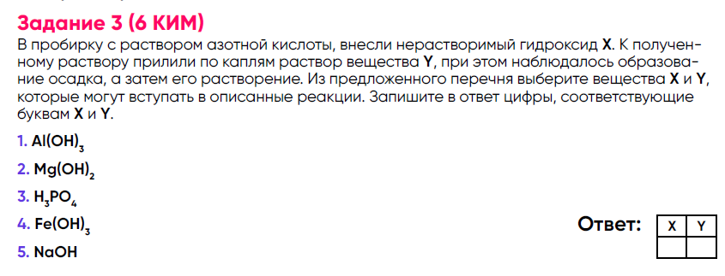

Slide 27
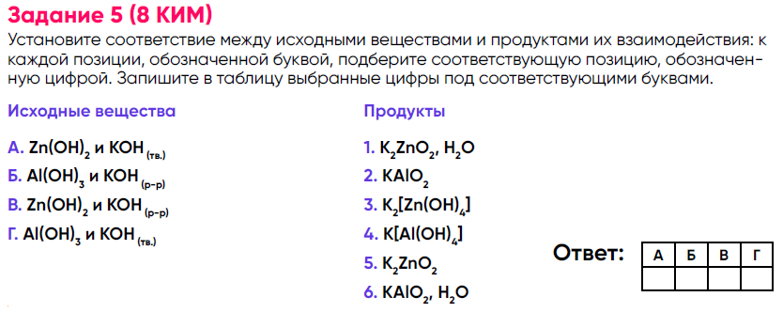

Slide 28
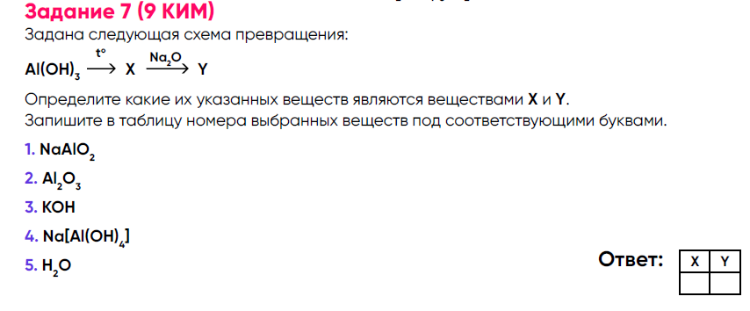

Slide 30
1) 4FeO + O2 = 2Fe2O3
2) Fe2O3 + 3 H2SO4 = Fe₂(SO4)₃ + 3H2O
3) Fe₂(SO4)₃ + 6NaOH =2Fe(OH)₃ + 3 Na2SO4
4) 2Fe(OH)₃ = Fe2O3 + 3H2O

Slide 31
1) Al2O3 + 6HBr = 2AlBr₃+ 3 H2O
2) 2AlBr₃+ 3NH3 + 3H2O = 3NH4Br + Al(OH)₃
3) 2 Al(OH)₃ → Al₂O₃ + 3H2O
4) Al₂O₃ + 2 KOH =^{t} 2 KAlO2 + H2O

Slide 33
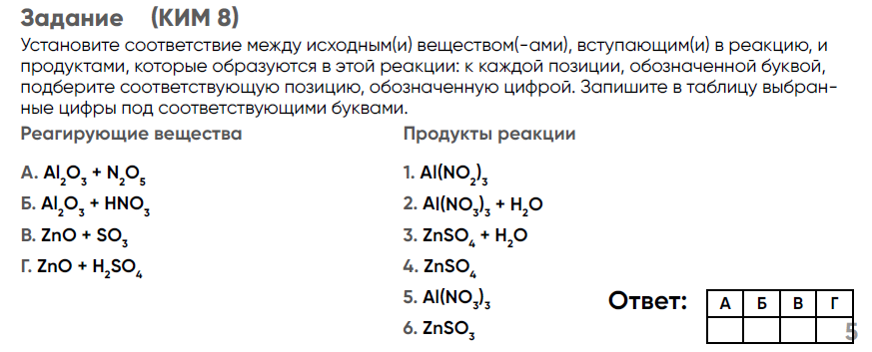

Slide 34
1) Al₂O₃ + Na₂CO₃ = 2Na AlO₂ + CO₂
2) Na AlO₂ + 4 HCl_{(избыток)} =NaCl+ AlCl₃ + 2H₂O
3) AlCl₃ + 3NH₃* H₂O_{(избыток)} = Al(OH)₃ + 3NH₄Cl
4)Al(OH)₃ + KOH = K[Al(OH)]₄

